Slide 1
Качугская база «Холбос»: история в архивных документах
Архивный отдел администрации муниципального района «Качугский район»

Slide 2
В начале ХХ века кооперативное движение объединило всю Якутию. Местные кооператоры строили школы, выдавали кредиты и покупали целые пароходства для завоза грузов в отдаленные районы. Возникла идея объединения кооперативов.
В сложной политической и экономической обстановке проходила организация Якутского объединения кооперативов «Холбос», в переводе с якутского — «объединяйся».
Изначально «Холбос» возник как объединение кооперативов Якутского уезда, а дата открытия первого съезда - 4 декабря 1918 года - официально считается днем образования Якутского республиканского союза потребительских обществ «Холбос».
В 1919 году «Холбос» открыл постоянную контору в Иркутске, сотрудники которой организовали строительство карбасов (карбазов) для завоза товаров в Якутию.
Груз поступал из Иркутска на автомобилях в Качуг, где начиналась судоходная Лена. Но здесь река еще мелководна и потому перевозка велась на небольших судах, баржах и, главным образом, карбасах по большой воде.
С развитием Союза «Холбос» возникла необходимость в увеличении товарооборота, которого можно было достичь только при накоплении грузов в межнавигационный период и упрощении их доставки. Эти возможности для «Холбоса» открывались с созданием новых баз.

Slide 3
ПРИКАЗ №43/34
по Иркутской конторе «Холбос»
от 05.02.1934г.
§1.
В связи с принятием складского хозяйства от Союзтранса, согласно постановлению СНК ЯАССР от 11.01.1934г. организовать при Иркутской конторе «Холбос» центральную складскую базу с подсобными складскими базами на ст. Тырети Томской железной дороги, на пристанях реки Ангары: Малышевки, Ново-Уде и Заярске и агентур на р. Лене: Качуге, Жигалово, Усть-Куте на основе самоокупаемости за платы за хранение грузов. …
Зав. Иркутской городской конторой «Холбос»: Алексеев.
С этого времени можно начать отсчет истории Качугской базы «Холбос», подчинявшейся Иркутской конторе.
К сожалению, первые документы «Холбос», находящиеся в «Архивной коллекции документов по личному составу ликвидированных баз и пристаней Качугского района: «Лензолотофлот», «Золотопродснаб», «Арктикснаб», «Холбас», «СЯРП» (фонд Р-43) датируются 1938 г.

Slide 4
Качугская база «Холбос» имела 3 объекта:
объект №1 - усадьба «Холбос», располагалась по ул. Производственная, 22;
объект №2 - пристань ЛУРП-а, склады «Холбос»;
объект №3 - контора «Холбос».
Основной задачей базы было - сплав грузов по реке Лена на карбасах до Севера, строительство карбасов, приём и отпуск грузов, обеспечение хранения транзитных грузов.
По штатному расписанию, кроме заведующего базой числились следующие должности: агент по карбасостроению, сторож-караульный, грузчики, делопроизводитель, заведующий складами, старший бухгалтер, бухгалтер оперативного отдела, помощник бухгалтера, счетовод-кассир, конюх, караульный, водолив, охранник базы, уборщица, ответственные кладовщики транзитного склада, зав.матер.склада, гребцы, завсвязной, сторож огорода, зашивалка кулевого груза, нормировщик, строители карбасов.
Материалы из архива
Р-43, оп.1л, дело 9 л. 23

Slide 5
Работы было много, ответственность большая. Необходимо следить за погрузкой карбасов и лодок, за правильностью выполнения разнарядок складскими работниками, оформление документов на поступающие и отгружаемые груза в навигацию; своевременно направлять в вышестоящие организации сводки о ходе карбасостроения и поступления карбасов по договорам, своевременного сплава карбасов.
Судоходство осуществлялось в периоды «большой воды» с использованием специальных мелкосидящих судов. Подобные суда строили на верфях в пос. Качуге и Жигалово.
А когда большой воды нет, перевозка грузов осуществлялась на карбасах.
Строительство и сгонка карбасов происходила в с. Бирюлька, д.Курунгуй, д.Кодаган и с. Анга. Готовые карбаса ожидали своего путешествия по реке на так называемых плотбищах.
Работа у всех была трудной и физически, и морально. Случались аварии на карбасах, повлекшие смерть работников.

Slide 6
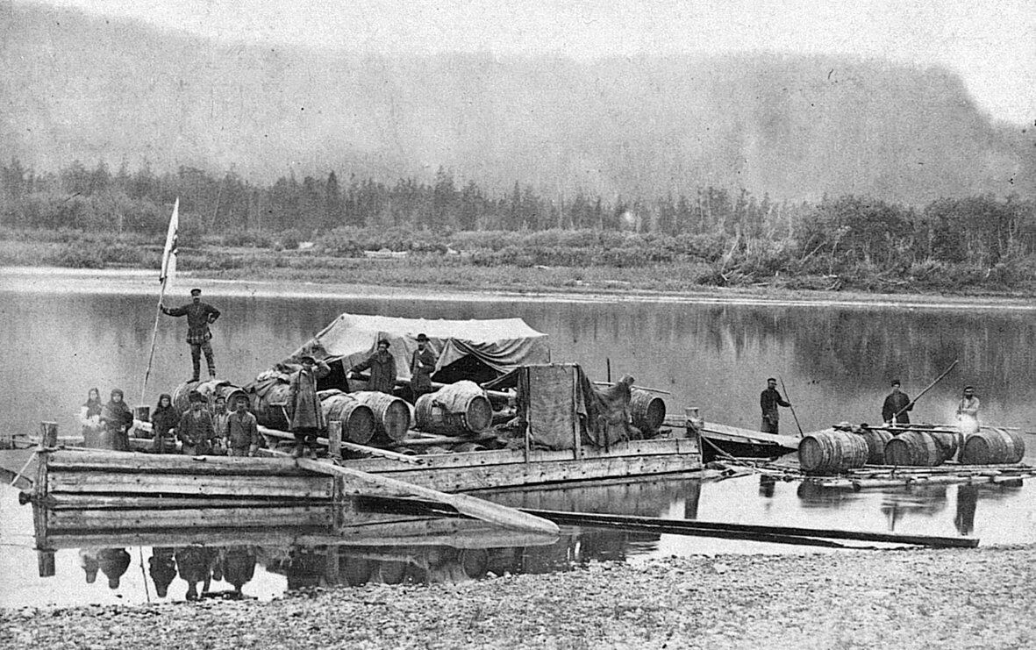
Сплав по реке Лена на карбасе. Фото из интернета.

Slide 7
Для повышения работоспособности руководство не редко применяло поощрительные меры воздействия.
Выписки из приказов:
«… В честь празднования международного дня пролетарской солидарности - 1 мая за особо отличившуюся работу во время зимней перевалки грузов, и подготовке к навигации, исключительно сознательное и честное отношение к труду премировать и присвоить звание Стахановцев: … , объявить благодарность и присвоить звание Ударника: … »;
Уполномоченному по карбасостроению устанавливалась прогрессивно-премиальная оплата за «… каждый качественно построенный и сданный под погрузку карбаз в обусловленные сроки в договорах - 50 руб. и за досрочно сданный карбаз хорошего качества - 100 руб. …» (так в тексте оригинала).
Любое трудовое нарушение дисциплины расценивалось как преступление, и наказание было строгим и неумолимым. Кто не выдерживал, кто по состоянию здоровья уходил с базы, вступал в колхозы.
Выписки из приказов:
«Охранник базы … с ноля часов дежурил на посту по охране транзитных складов на пристани и во время дежурства отвлекся от охраны зайдя в карбаз стенгут на воде на пристани, где обнаружил в моем личном присутствии спящим, т.е. положив винтовку под себя, одевшись шубой и спал лежа, где проспал с часу 30 мин. ночи до 3 час.20 минут. Также безответственное отношение к охране порученного объекта складов, далее терпимо быть не может, что считаю как нарушение трудовой дисциплины, а потому на основании Указа Президиума Верховного Совета СССР от 26.06.40, охранника привлечь к судебной ответственности. Материал направить в нарсуд для рассмотрения…Завбазой подпись»;
«…охранник-сторож при складах на базе должен был выйти на дежурство и сменить с поста сторожа … в 16 час. фактически вышел в 16.25, т-е опоздал на работу на 25 минут, что считать как прогул…»;
«…Приговором народного суда Жигаловского р-на от 7 июня с/г. находившийся в командировке грузчик нашей базы …осужден по ст.162 УК к лишению свободы на один год, за хищение сахара о,6 кг. во время погрузки… Данный приказ отпечатать и вывешать для сведения коллектива нашей базы …» (так в тексте оригинала).

Slide 8
Работать приходилось с грузом разного предназначения, производства и характеристик и подразделялся он на классы с 1 по 8. Кроме разнообразия продуктовых товаров, огромное количество промышленных товаров. Это и оконное стекло, и посуда, и чернильные приборы, и смола. Чего только не происходило: и недостачи и пересортица. Причём разгружать нужно было аккуратно, не повредив товар и тару.
При транспортировке огнеопасных грузов обязательным было следующее:
Выписки из приказов:
«… На карбазах, перевозивших огнеопасный груз должен быть песок, кочма, швабры и два особых пожарных ведра, багры и др. …»;
«…Штат рабочих и караульных на связке устанавливается караульных три человека до Якутска, рабочих-гребцов -12 человек, 4 человека до Жигалово, лоцманов 1 до Якутска, Качуг-Жигалово - 2 человека, зав.связкой - 1 чел. до Якутска»;
«Связкой №6 в виду того, что на ней погружено исключительно спирт в бутылках, является огнеопасной, а поэтому разводить на карбазах костры, а равно курить категорически запрещается. Для варки пищи на команду выдано на связку три лодки из коих на одной следует устроить очаг и отставать позади карбазов варить пищу, на связке должен быть красный флаг, связка на пристанях должна всегда приставать в безопасном в противопожарном отношении месте….».

Slide 9
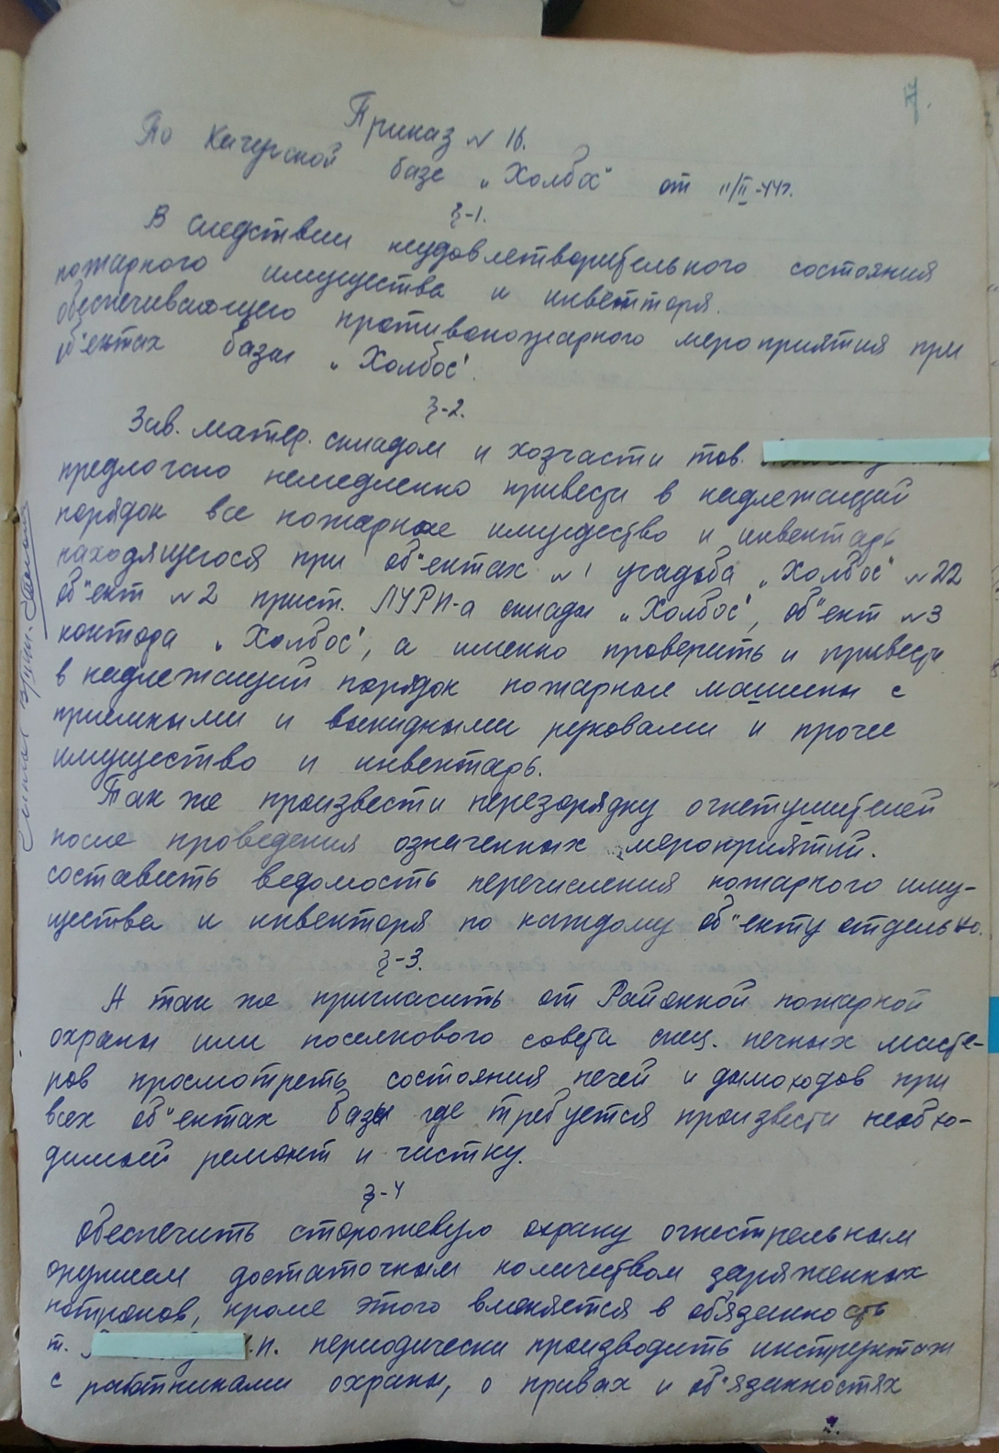
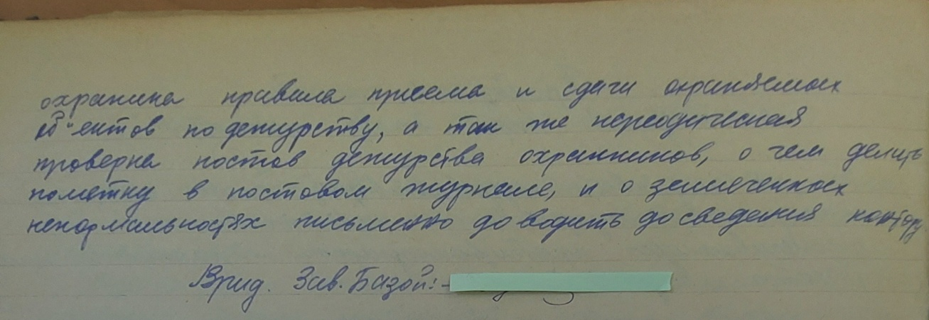
Противопожарные мероприятия в обязательном порядке необходимо было соблюдать и на объектах базы.
Копия приказа:

Slide 10
Кроме транспортировки грузов во время навигации, занимались в «Холбос» и заготовкой дров для отопления собственных объектов:
Выписки из приказов:
«…заготовку должны производить долготьем в 2-4 метра по расценке 2руб кубометр, норма выработки на 1 человека 6 кубометров в день, за превышение нормы буду выписывать дополнительно 200 гр. хлеба за каждый кубометр…»
«… принимаются на работу на распиловку дров швырковых, оплата труда сдельная по 3 руб. за кубометр, … возлагается ответственность за соблюдение всех правил по порубке, а так же сбор сучьев в кучи и сжигание таковых».
Для питания рабочих в собственной столовой, держали своё подсобное хозяйство, разводили овец, сажали овощи и картофель. Здесь же в военные годы выпекала хлеб. Своя пекарня, только для работников и служащих базы. В голодные послевоенные годы огород с посаженной картошкой строго охранялся, при обнаружении хищения, подкопки картофеля, к нарушителям принимались строгие меры.
Работники проживали в бараках или квартирах базы и имели обязательную прописку по домовой книге, иначе штраф и выселение.
Кроме своей непосредственной работы, приходилось в период полевых работ (уборка хлеба, посевные работы) помогать колхозам и хозяйствам. Так работники, приказом заведующего, объединялись в мобилизационные группы и направлялись на работу в колхозы, пункты заготзерна района: «Путь Ленина», «Содохойбетскую сельхоз артель», «18-ый Партсъезд», «Новая жизнь» М-Манзурского с/совета, «им. Крупской» Чернорудского с/совета Бурлай, «Красное Знамя», «Новая жизнь» д. Малая Манзурка, «Красный Басай», «Красный самолет» и др.

Slide 11
В период военных действий (1941-1945 годы) база продолжала свою ежедневную кропотливую работу. Всё чаще мужчин освобождали от должностей и призывали на военные сборы, в связи с чем, их должности постепенно занимали женщины (сторожа-охранники на складах, рабочие, косцы, на сплавных работах и т.д.).
Строго исполнялись все нормативные документы свыше:
« … В развитие постановления СНК СССР, постановления исполкома Райсовета и бюро Качугского райкома - Приказ от 1.08.1941 г. в августе 1941 г. при Качугской базе Холбос и ее объектам создается группа ПВХО, состоящее из следующих звеньев: а) звено ВНОС (воздушного наблюдения, оповещения и связи), состоящее из командира и четверых бойцов; б) звено по охране общественного порядка; в) хим.звено; противопожарное звено, санитарное звено; для оперативного руководства создается штаб…».
В сентябре 1941 г. делопроизводителю поручено составление списков рабочих и служащих базы на получение из Райбюро стандартных справок и продовольственных карточек (хлебных, жировых), пром.товарных карточек, которые впоследствии выдавались сотрудникам под роспись. Делопроизводитель же нёс полную ответственность за сохранность продкарточек, ведение товарной картотеки.
Рабочим и служащим, не пользующимися обедами в столовой по заборным книжкам на промышленные и продуктовые карточки выдавался сухой паёк на месяц.
С мая 1942 г. установлена выдача продуктов по талонам, талоны номерные, начиная от №1 до №65:
А продукты были разнообразные и норма выдачи на талон в месяц была для работников, служащих, иждивенцев и детей следующая:
крупа (рис, перловая, сечка, овсяная, манная) -1,2 кг., 0,8 кг., 0,3-0,250, 0,4 гр. соответственно;
масло сливочное - 0,4 гр., 0,3 гр.,0,1 гр.; масло топлёное - 0,450 гр.,0,3 гр.; масло растит. - 0,4 гр., 0,3 гр.;
вино на талон 0,5 л., спирт 0,250 гр. на работника, перец горошком - 1 пачка., горчица - 1 пачка, лавровый лист - 1 пачка; уксусную эссенцию по талону №1 сахарной карточки; кисель (клюквенный) - 3 коробки на работника, служащего - 2 коробки; чай по 125 гр. на карточку; сахар по 200 гр., взамен сахара выдавали конфеты или печенье; соль по 0,400-1 кг.; мясо или рыба (свежая, слабосоленая. солёная) - 1,8 кг., - 1,2 кг.; вермишель - 1,8 кг., - 1,2 кг., - 0,250 гр.; консервы мясные взамен мяса, рыбы за 1 кг - 0,6 гр., консервов мясных, детям -02,гр., иждивенцам - 0,250 гр.; хлеб печёный по 500 гр. рабочим, служащим - 400 гр., иждивенцам по 100 гр., либо мукой в расчёте 60% по установленным нормам Райторготдела от нормы печеного хлеба.
« …за не имением рыбы или мяса заменить крупой или вермишелью, яичным порошком (0,450 - 0,300 - 0,110), сгущенным молоком (-2б; -1б)…»; спички по 3 кор., мыло хозяйственное по 0,4 гр., табак листовой - 200 гр., а также махорка, трикотаж, телогрейки, обувь, фарфоровая и стеклянная посуда и многое другое.

Slide 12
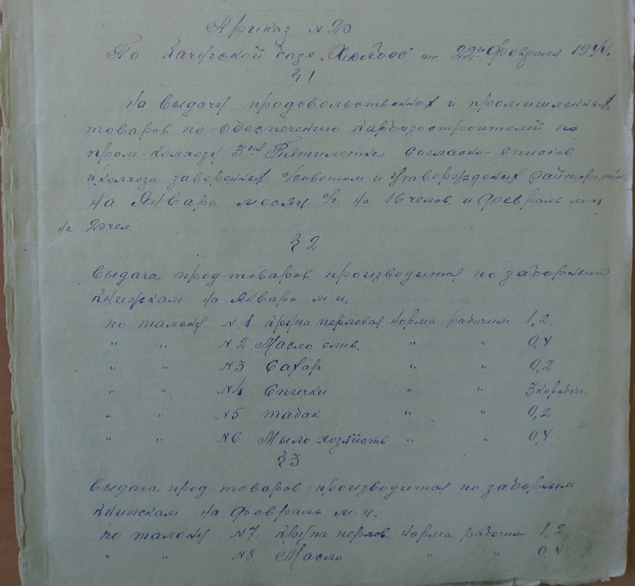
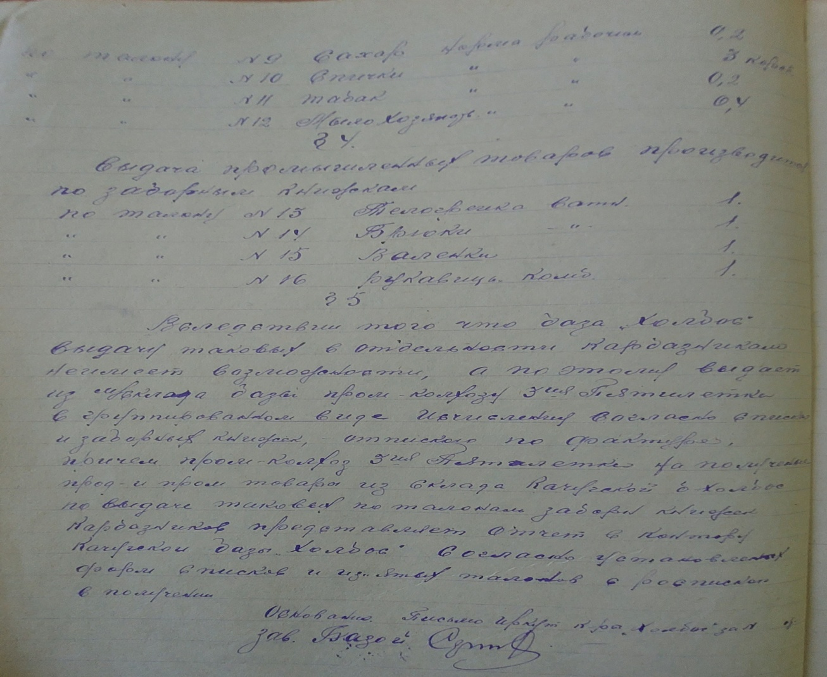
В августе 1946 г. начинается выпечка коммерческого хлеба из ржаной муки и продается только «контингенту «Холбос» по 10 руб. за килограмм.
В ноябре 1946 г. ужесточились меры по отпуску из централизованных фондов продовольственных товаров по талонам для усиления дополнительного питания (УДП).
После отмены карточной системы (1947г.) в здании конторы открыли ларёк. Товар для него снимали с базы.

Slide 13
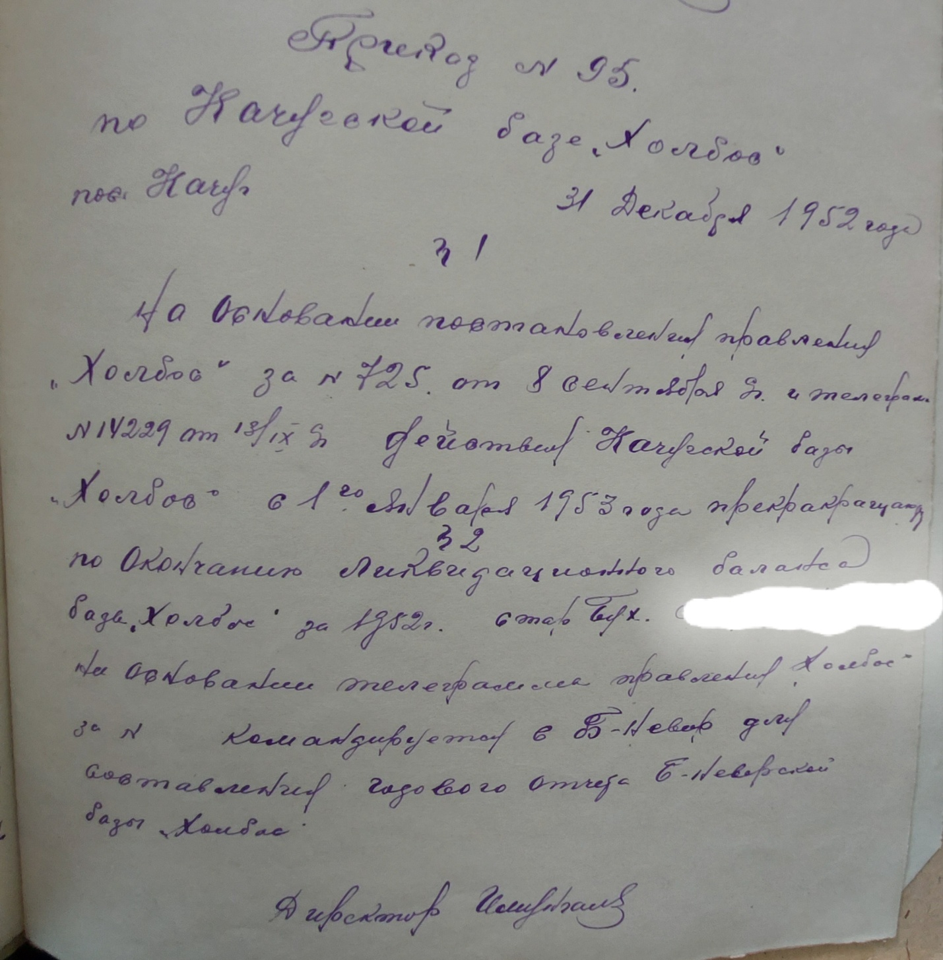
На основании постановления Правления «Холбос» от 8 сентября 1952 г. №725 началась ликвидация Качугской базы «Холбос». Постепенно увольнялись работники и служащие.
Выписка из приказа:
« …предлагаю все основные средства остатки имущества инвентаря передать Качугскому Райпотребсоюзу…»

Slide 14
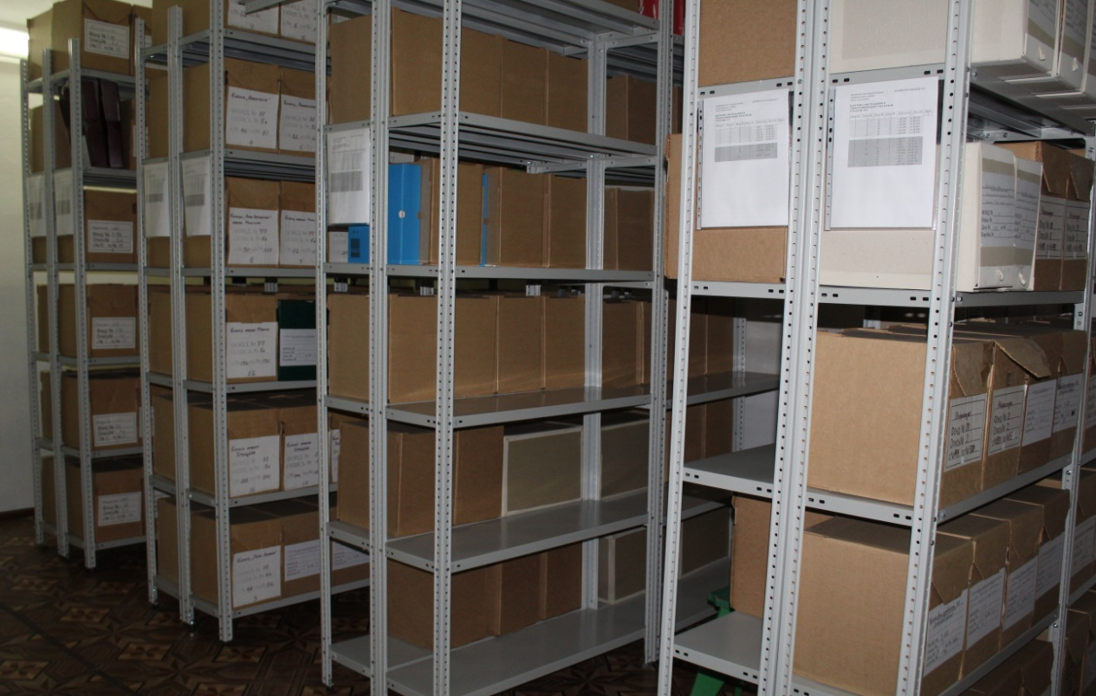
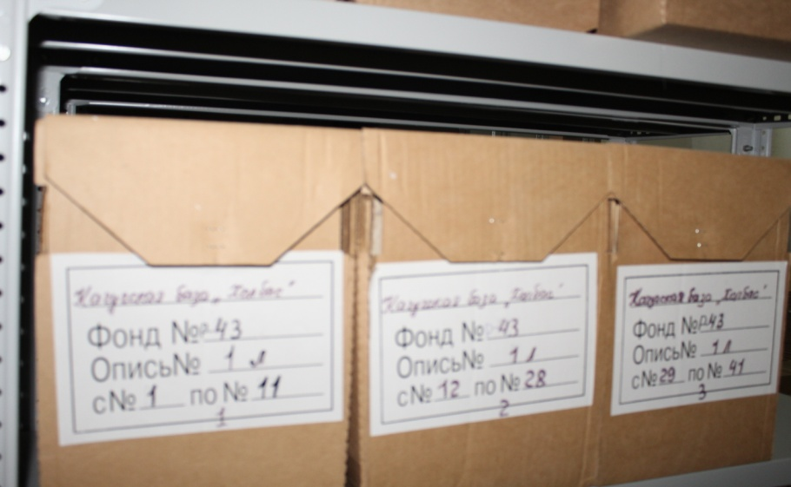
Выставка подготовлена по материалам архивной коллекции документов по личному составу ликвидированных баз и пристаней Качугского района: «Лензолотофлот», «Золотопродснаб», «Арктикснаб», «Холбос», «СЯРП»
(фонд Р-43 оп. 1л дела 1-4, 6, 9)

